Slide 1





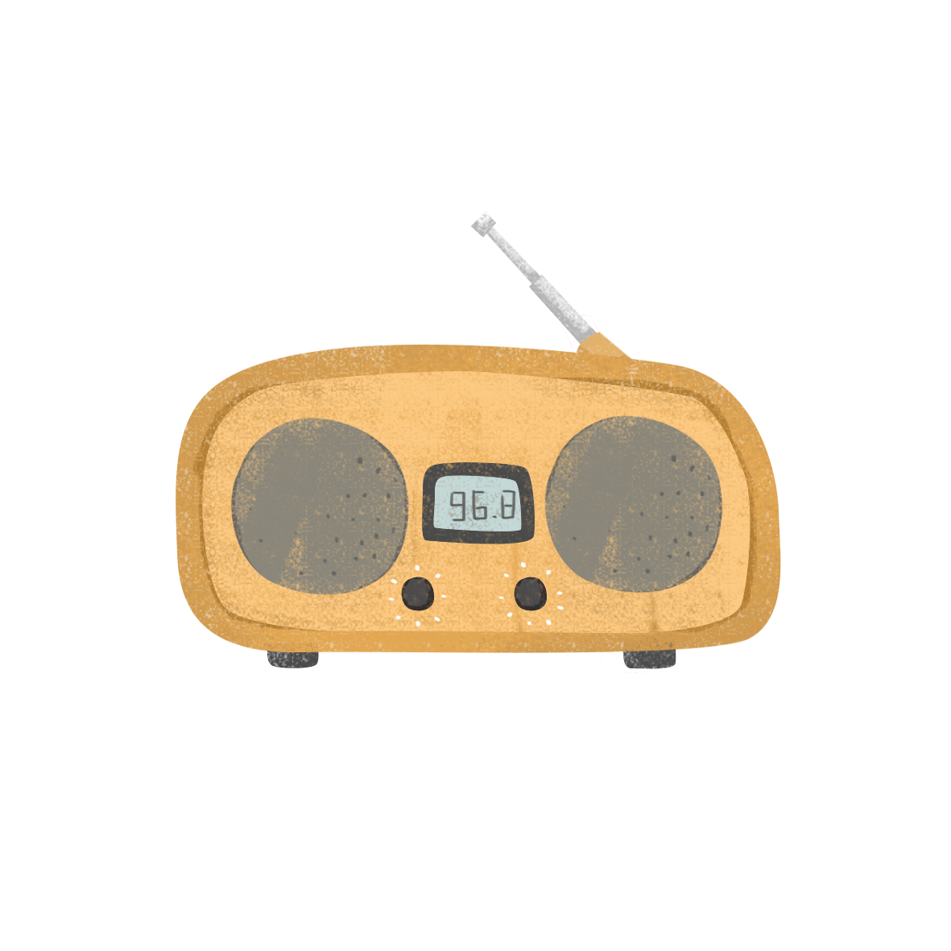

UBND QUẬN LONG BIÊN
TRƯỜNG TIỂU HỌC ÁI MỘ B

Slide 2


BÍ MẬT BIỂN XANH

Slide 3



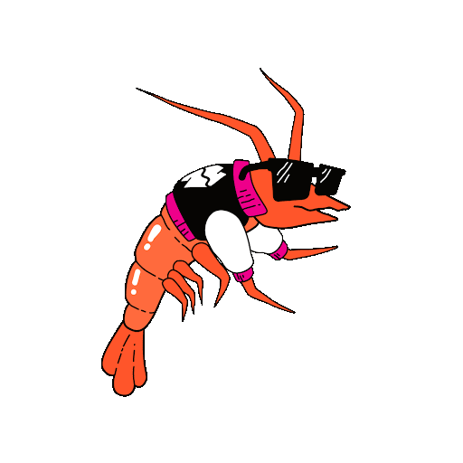

1
3
2

Slide 4

1. Đài phát thanh tiếng nói Việt Nam có trụ sở ở đâu?
Đáp án: Hà Nội

Slide 5
2. Em thường dùng máy thu thanh vào mục đích gì?

Slide 6
3. Đài phát thanh là nơi sản xuất các chương trình gì?
Đáp án: Chương trình phát thanh

Slide 7
UBND QUẬN LONG BIÊN
TRƯỜNG TIỂU HỌC ÁI MỘ B

Slide 8



Slide 9
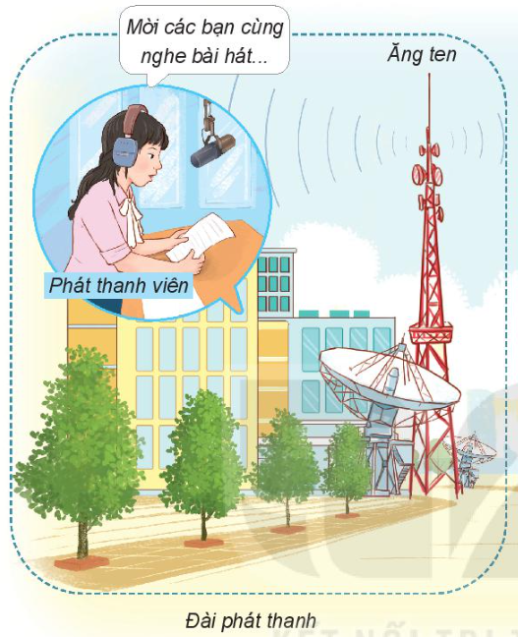
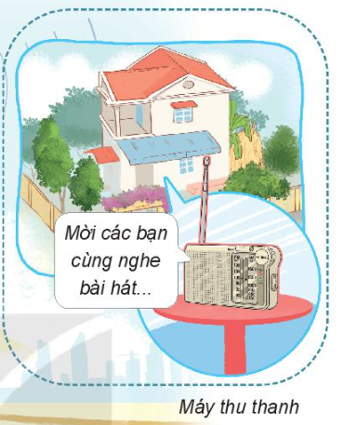
Lên bảng chỉ ra điểm khác nhau giữa máy thu thanh và đài phát thanh

Slide 10





Slide 11
Đài phát thanh là nơi sản xuất các chương trình phát thanh
Máy thu thanh là thiết bị thu nhận các tín hiệu truyền thanh từ đài phát thanh.

Slide 12


Slide 13

CHINH PHỤC
ĐỈNH NÚI
Click vào từng chấm tròn để qua slide theo trình tự leo núi.
Bấm vào cậu bé để quay lại

Slide 14


1. Lúc 6h40, chương trình gì sẽ phát sóng?
A. Thông tin nông nghiệp
B. Hà Nội buổi sáng
C. Lăng kính du lịch
D. Thông tin pháp luật

Slide 15
2. Chương trình Thế giới thể thao sẽ phát sóng vào lúc mấy giờ?
A. 8h
B. 9h
C. 6h
D. 7h

Slide 16
3. Lúc 10h, chương trình gì sẽ phát sóng?
A. Phim truyện
B. Hoạt hình
C. Thời trang và cuộc sống
D. Thế giới động vật

Slide 17
4. Sau chương trình Thông tin nông nghiệp, chương trình gì sẽ lên sóng lúc 7h?
A. Lăng kính trẻ thơ
B. Lăng kính giáo dục
C. Vòng quanh thế giới
D. Lăng kính du lịch

Slide 18
5. Chương trình Con đường ẩm thực phát sóng vào lúc mấy giờ?
A. 14h
B. 15h
C. 16h
D. 17h

Slide 19
6. Chương trình cuối cùng trong ngày được phát sóng vào khung giờ nào?
A. 23h05p
B. 22h05p
C. 0h
D. 23h

Slide 20



